Slide 1



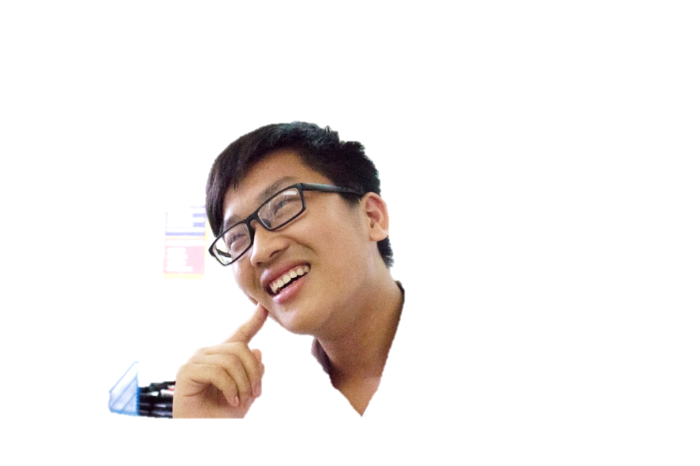


Thành kiến & Định kiến
Nhóm 1
Nguyên Hải
Lan Khanh
11a2
Ngọc
Nguyễn Đạt
Thành Long

Slide 2








Thành kiến
TIÊU CỰC
khác
Định kiến
Một cái nhìn, quan điểm của 1 cá nhân về 1 sự việc nào đó
Cái nhìn, quan điểm của nhiều người trong xã hội, 1 giai cấp về sự việc nào đó

Slide 3






1
Nguyên nhân tạo nên “Thành Kiến”
2
Ảnh hưởng đến suy nghĩ của con người như thế nào ?
BỐ CỤC
3
Tác hại

Slide 4

Nguyên nhân tạo nên “Thành Kiến”
1

Slide 5








Slide 6

2
Ảnh hưởng đến suy nghĩ của con người như thế nào ?

Slide 7




Hà Nội
Nói lớn tiếng
Luôn tư lợi riêng cho mình
Văn hóa ứng xử kém
Ăn chơi
Làm biếng
Sài Gòn

Slide 8



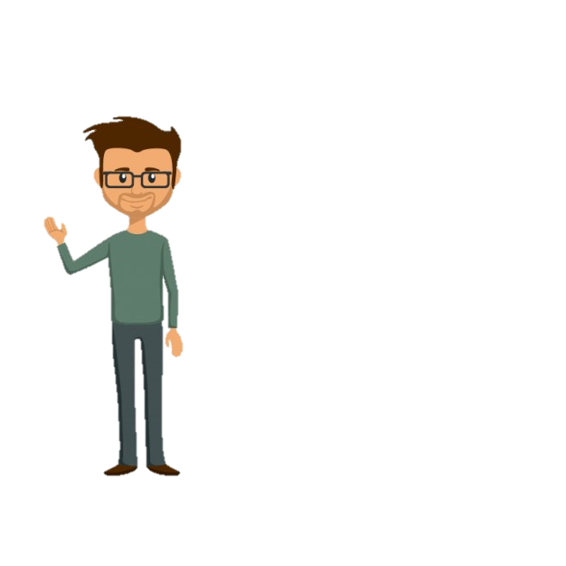
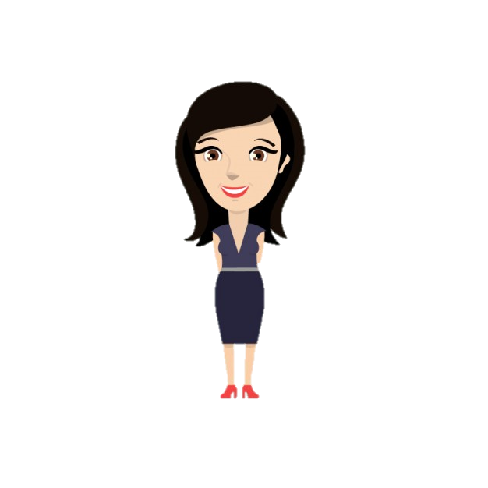

Giới tính
Nữ giới
Chỉ nên làm nội trợ
Không làm được những gì to tát
Nam giới

Slide 9
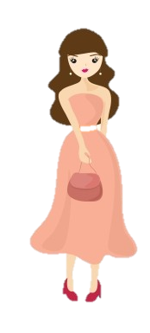


Dẫn chứng:
Nhà triết học Euripide đã viết: “Kẻ nào thôi không nói xấu về phụ nữ nữa thì đúng là một thằng điên”
Khổng Tử cũng đã nói: “Phụ nữ là những người dễ làm đồi bại và cũng dễ bị đồi bại”.

Slide 10


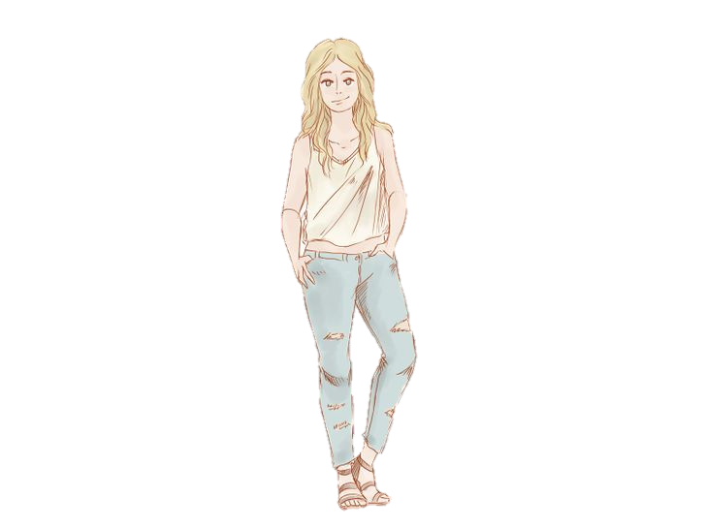
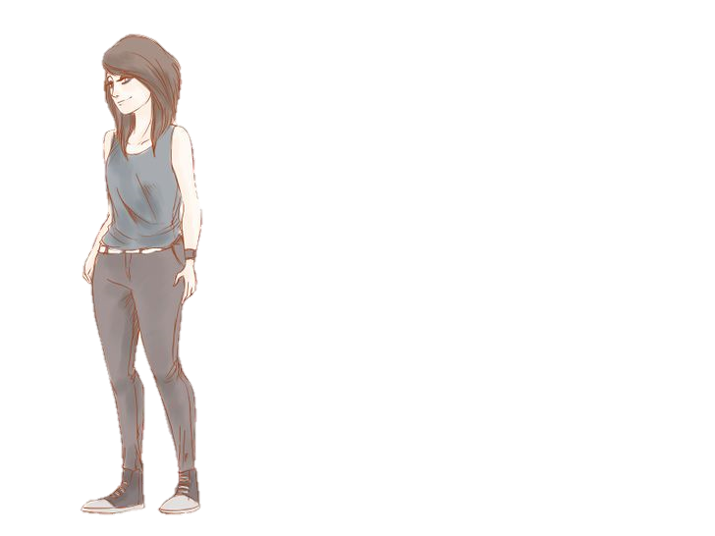


Vẻ ngoài
Giàu
Nghèo
Phô trương (khoe khoang)
Phung phí
“chảnh”
Lôi thôi
Không ý tứ
Bẩn thỉu
“ Quậy ”
=> Những người giàu luôn được ưu ái hơn những nghười nghèo.

Slide 11






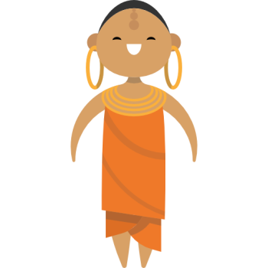
Quốc gia
Châu Âu
Châu Phi
Da đen
Da trắng

Slide 12
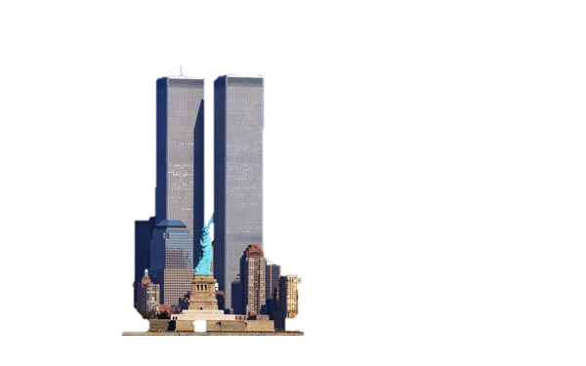

Dẫn chứng cụ thể!
Sau vụ tấn công vào tòa tháp đôi tại Mỹ (11/9/2001) , một trường hợp khủng khiếp xảy ra vào 2011 khi một phụ nữ gốc Ả Rập và Do Thái gốc Ohio bị loại khỏi chuyến bay của cô. Đơn giản là do sắc tộc của cô ấy.
Tại Hoa Kỳ, người da đen không thể ngồi ở phía trước xe buýt hoặc sử dụng vòi nước giống như người da trắng cho đến những năm 1950 & 1960.

Slide 13
3
Tác hại

Slide 14
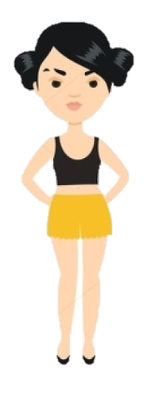
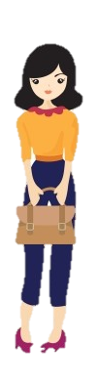
Tự ti, an phận, thiếu mạnh dạn
Mất cân bằng giới tính khi sinh hiện nay ở Việt Nam.
Mất đi những người giỏi giang
Nữ giới
Hạn chế trên con đường học tập, lao động, phấn đấu & vươn lên trong sự nghiệp, giảm khả năng đóng góp nhiều hơn về sức lực & trí tuệ cho XH.
Trầm cảm, hơn gấp đôi so với những người có cuộc sống gia đình yên ả.

Slide 15



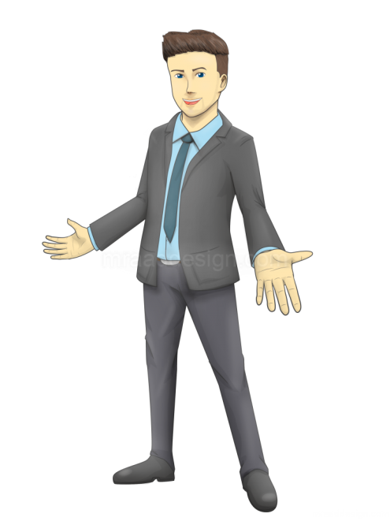
Hình thành tính gia trưởng trong nam giới
Bạo lực gia đình.
Nam giới
Tạo áp lực buộc nam giới phải uống rượu, hút thuốc lá để thể hiện nam tính
Ảnh hưởng đến sức khỏe của nam giới.

Slide 16


Tỉ lệ nghĩ đến cái chết và tỉ lệ tự tử cao hơn các nhóm khác.
Tỉ lệ (có thể) bị trầm cảm
Cộng đồng LGBT
Tình trạng thất nghiệp cao

Slide 17



4% trẻ em là con của người nhiễm HIV đã bị từ chối không được đi học.
Không ngăn chặn được sự lây lan của HIV.
Người nhiễm HIV/AIDS
Bị đuổi học, bị từ chối khám sức khỏe tại các cơ sở y tế, thiếu sự chăm sóc và hỗ trợ, thậm chí bị bạo hành.

Slide 18




Khoảng cách và sự chia rẽ giữa các vùng miền trở nên lớn hơn
Ảnh hưởng đến quá trình học tập và công việc của mỗi người
Vùng – miền
Gây rạn nứt khối đoàn kết xã hội
Khó xin việc
Bị đối xử tệ bạc, gay gắt, miệt thị

Slide 19
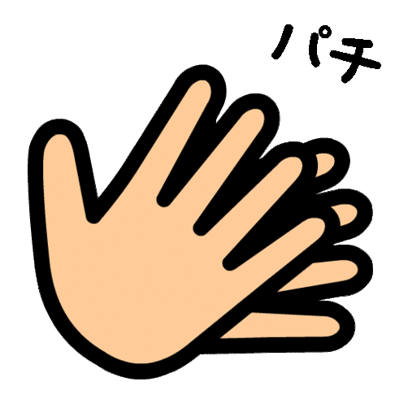
VÌ VẬY CÁC BẠN ĐỪNG VỘI ĐÁNH GIÁ NGƯỜI KHÁC QUA VẺ BỀ NGOÀI NHÉ !

Slide 20



The end

Slide 21
Nguồn:
http://w88pro.com/ban-co-biet-nguoi-sai-gon-nghi-the-nao-ve-nguoi-ha-noi/
http://radiotiengnuoctoi.com/a982/cam-nhan-cua-mot-nguoi-ha-noi-ve-nguoi-sai-gon
http://hoilhpn.org.vn/NewsDetail.asp?Catid=113&NewsId=12711&lang=VN
http://www.hoinongdan.org.vn/sitepages/news/1145/44207/hau-qua-cua-dinh-kien-gioi-doi-voi-nam-gioi
http://www.baovinhlong.com.vn/xa-hoi/201311/nhan-ngay-the-gioi-phong-chong-hivaids-xoa-bo-dinh-kien-xa-hoi-ve-hivaids-2559378/#.WQ8aYhig_IU
http://cit.udn.vn/Tin_tuc.aspx?p=articles&news=351&title=title
http://vietnamnet.vn/vn/kinh-doanh/nhuc-nhoi-chuyen-ki-thi-vung-mien-181259.html
http://www.songtre.com.vn/news/dien-dan/ky-thi-vung-mien-trong-xa-hoi-nguyen-nhan-do-dau-51-7872.html

